Slide 1

Innovasjon med åpne kartdata og åpen programvare

Slide 2
Hvem er vi?
Geomatikk: Omhandler ”alt geografisk”
Innmåling:
laser, foto, satellitt, GPS
Analyse og bearbeiding:
nasjonale standarder til raskeste vei
Visualisering og brukergrensesnitt:
apper til 3D-print
Notes:
Bransjeorganisasjonen GeoForum jobber blant annet med synliggjøring av geomatikk, og ønsker å vise mulighetene man har med åpne datasett kombinert med gratis programvare
Hvem er vi?
GeoForum
Geomatikk som fag og bransje
Kartverket

Slide 3
GeoForum & Kartverket
GeoForum:
Interesseorganisasjon for Geomatikkfaget
Kartverket
Ansvarlig for kartforvaltning i Norge
naturkart, eiendomsgrenser, tinglysning
Notes:
GeoForum:
I krysningen av næringsliv, offentlig og politiske myndigheter
Kartverket

Slide 4


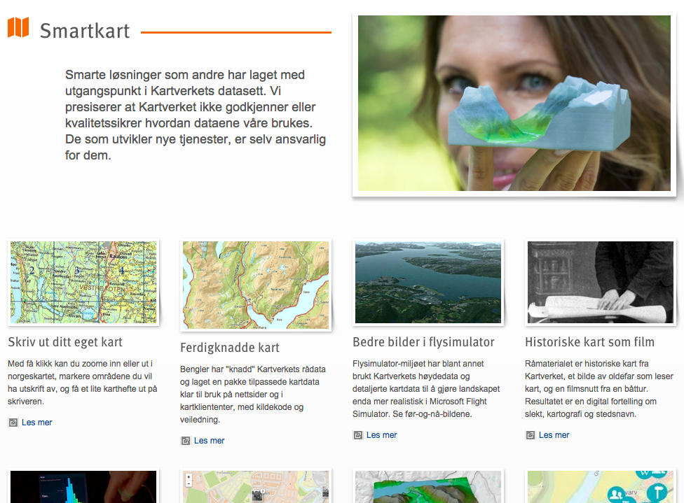
Hvorfor er vi her?
2005
2013
2015
2020
$$$$ ?
Notes:
Hvorfor er vi her?
2005 – Google maps – eksploderer med bruken av kart på web/mobil
2013 – kartverket åpner skattekisten. Kartdata blir tilgjengelig for kommersiell bruk
2015 – Mangler å se den store nyskapingen. Savner kommersiell nyskaping!
Bruken av geografisk IT eksploderer videre.
Metoder, data og teknologi tas i bruk i mange andre fagmiljøer
Eksempler: new media, social science, business intelligence, ”big data”
2020 – Ønsker samfunnsgevinster! Ønsker nyskaping! Ønsker andre enn ”kartbransjen” skal innovere!

Slide 5
Prosjekt innovasjon
Stimulere til vekst i innovative miljøer på bruk av åpne kartdata og åpen kartteknologi
1: Øke kompetansen hos innovatører
2: Være nettverkskobler mellom eksperter og innovatører
Notes:
Prosjekt i regi av GeoForum
Kartverket prosjektpartner
Støttet av Kommunal og moderniseringsdepartementet
Stimulere til vekst i innovative miljøer på bruk av åpne kartdata og åpen kartteknologi
Mål:
1: Øke kompetansen hos innovatører
2: Være nettverkskobler mellom eksperter og innovatører

Slide 6
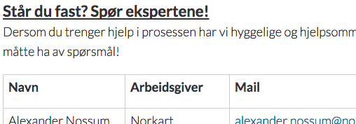
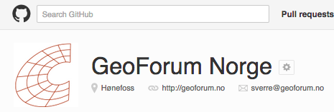

Jaja – hva betyr dette?
Ekspertside – hotline til eksperter!
Samling med åpne tekniske tutorials
Workshops/kodekvelder?
Lokal eksperthjelp?

Slide 7
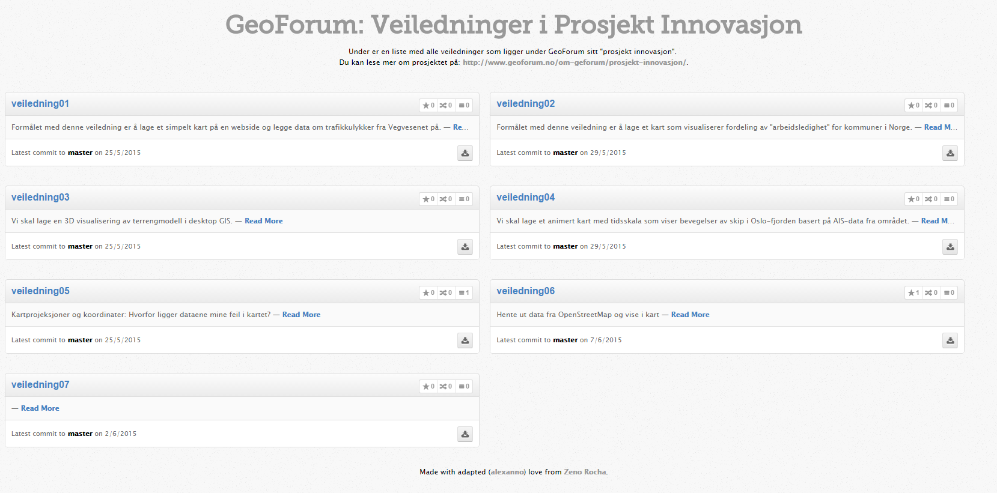
Geoforum.github.io

Slide 8
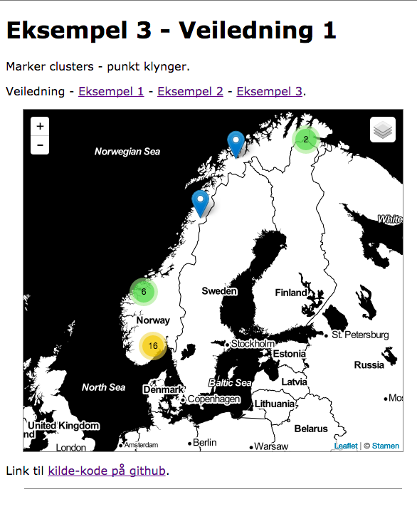
Veiledning 1
Formålet med denne veiledning er å lage et simpelt kart på en webside og legge data om trafikkulykker fra Vegvesenet på.
https://github.com/GeoForum/veiledning01

Slide 9
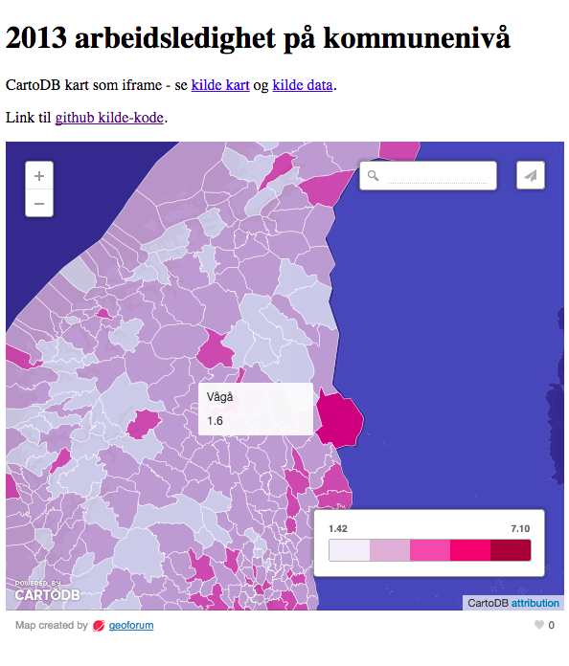
Veiledning 2
Formålet med denne veiledning er å lage et kart som visualiserer fordeling av "arbeidsledighet" for kommuner i Norge.
https://github.com/GeoForum/veiledning02

Slide 10
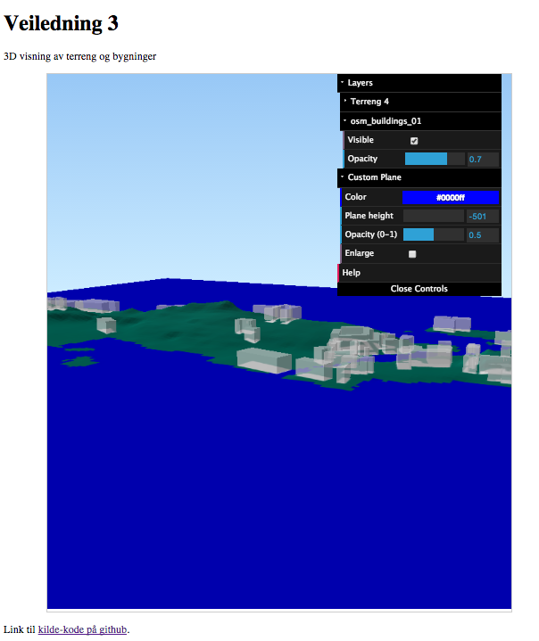
Veiledning 3
Vi skal lage en 3D visualisering av terrengmodell i desktop GIS.
https://github.com/GeoForum/veiledning03

Slide 11
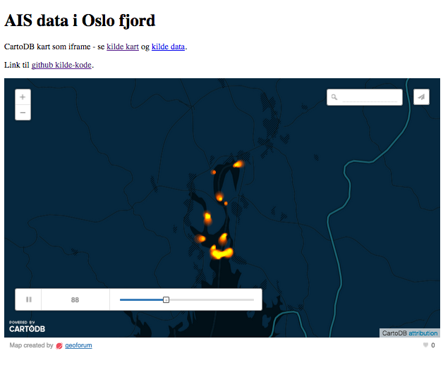
Veiledning 4
Vi skal lage et animert kart med tidsskala som viser bevegelser av skip i Oslo-fjorden basert på AIS-data fra området.
https://github.com/GeoForum/veiledning04

Slide 12
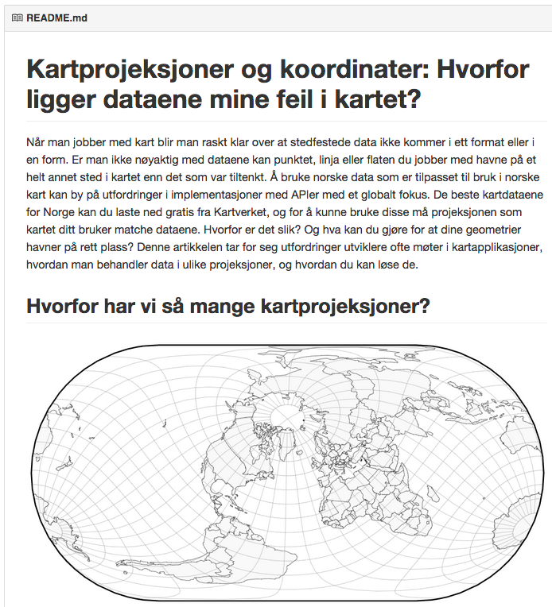
Veiledning 5
Kartprojeksjoner og koordinater: Hvorfor ligger dataene mine feil i kartet?
https://github.com/GeoForum/veiledning05

Slide 13
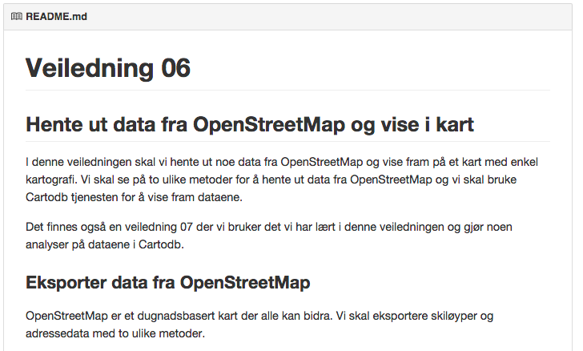
Veiledning 6
Lage skikart med data fra OpenStreetMap
https://github.com/GeoForum/veiledning06

Slide 14
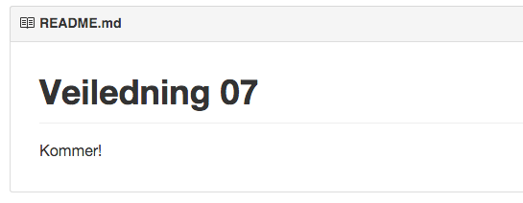
Veiledning 7
Under utarbeidelse
https://github.com/GeoForum/veiledning07

Slide 15
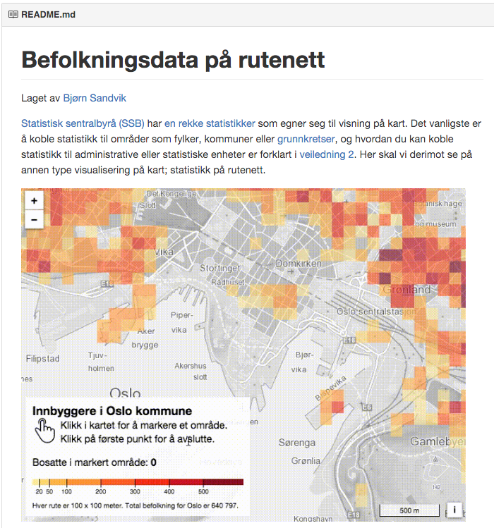
Veiledning 8
Befolkningsdata i rutenett
https://github.com/GeoForum/veiledning08

Slide 16
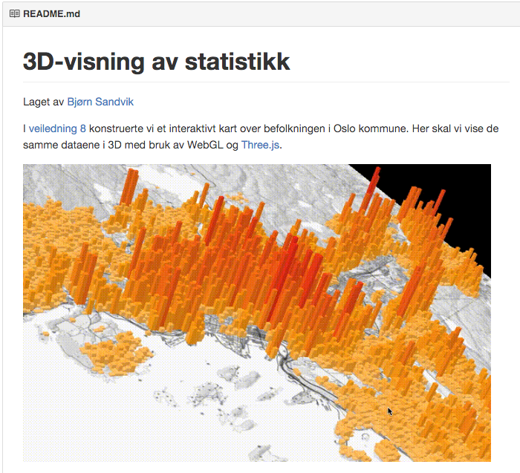
Veiledning 9
Befolkningsdata i 3D
https://github.com/GeoForum/veiledning09

Slide 17
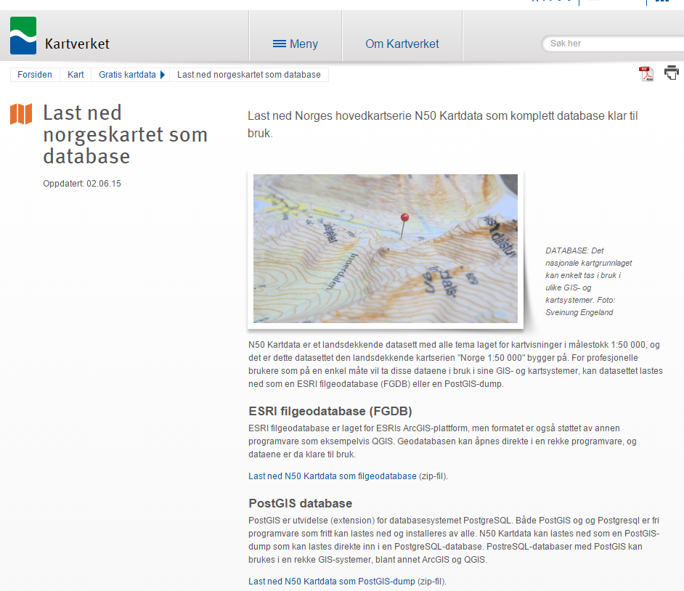
Veiledning 0 (Kartverket)
Hvordan laste ned data fra Kartverket
http://kartverket.no/Kart/Gratis-kartdata/Last-ned-norgeskartet-som-database/
http://kartverket.no/Kart/Gratis-kartdata/Gratis-kartdata-fra-kartverket/Brukerveiledning-for-kartdata/
http://data.kartverket.no/download/

Slide 18






Takk for oss!
Hva vil dere ha?
Hvordan kan vi gjøre det bedre?
Hva trenger dere?
http://geoforum.github.io/ https://github.com/GeoForum
http://www.geoforum.no/om-geforum/prosjekt-innovasjon/

